Slide 1
ODPRAWA ROCZNA PODSUMOWUJĄCA WYNIKI PRACY KOMENDY POWIATOWEJ POLICJI
W TURKU
W ROKU 2025
Turek, 12 lutego 2026 r.

Slide 2

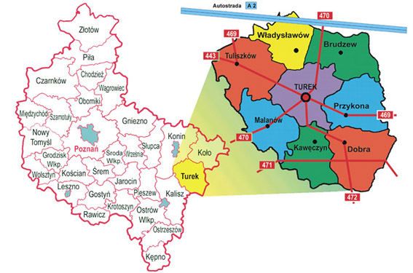
Powiat turecki:
Powierzchnia - 929,4 km²
Mieszkańcy - 85065
Gmina miejska - 1
Gminy wiejsko-miejskie - 2
Gminy wiejskie - 6
Jednostka Policji:
Komenda Powiatowa Policji w Turku – stan etatowy: 150 policjantów,
25 pracowników cywilnych
W jej strukturach - 2 komisariaty:
Komisariat Policji w Dobrej
Komisariat Policji w Tuliszkowie

Slide 3
EFEKTYWNOŚĆ PRACY
PIONU SŁUŻBY KRYMINALNEJ
Komendy Powiatowej Policji
w Turku

Slide 4
Dynamika wszczęć postępowań przygotowawczych

Slide 5
Dynamika wszczęć postępowań o przestępstwa kryminalne

Slide 6
Dynamika wszczęć postępowań o przestępstwa kryminalne

Slide 7
Wskaźnik wykrywalności

Slide 8
Przestępstwa gospodarcze – dynamika wszczęć postępowań

Slide 9
Liczba wykrytych przestępstw narkotykowych na tle wybranych jednostek woj. wielkopolskiego w 2025 roku

Slide 10
Ilość zabezpieczonych środków narkotycznych w gramach

Slide 11
Wartość zabezpieczonego mienia

Slide 12
Dynamika wszczęć postępowań w kategorii „bójka lub pobicie”

Slide 13
Wskaźnik wykrywalności w kategorii „bójka lub pobicie”

Slide 14
Kradzież cudzej rzeczy – dynamika wszczęć postępowań

Slide 15
Wskaźnik wykrywalności kradzieży cudzej rzeczy

Slide 16
Wskaźnik wykrywalności kradzieży z włamaniem

Slide 17
Wskaźnik wykrywalności kradzieży samochodów

Slide 18
Dynamika wszczęć postępowań o przestępstwa rozbójnicze

Slide 19
Wskaźnik wykrywalności przestępstw rozbójniczych

Slide 20
Uszkodzenia mienia – dynamika wszczęć postępowań

Slide 21
Uszkodzenia mienia - wskaźnik wykrywalności

Slide 22
CIEKAWSZE REALIZACJE SPRAW W 2025 ROKU
Funkcjonariusze Wydziału Kryminalnego Komendy Powiatowej Policji w Turku przeprowadzili akcję, podczas której zabezpieczyli 11,5 kg substancji psychotropowych o czarnorynkowej wartości szacowanej na około 600 000 złotych.

Slide 23
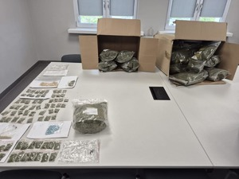
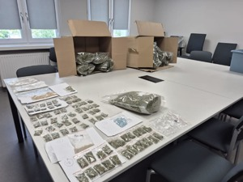
CIEKAWSZE REALIZACJE SPRAW W 2025 ROKU

Slide 24
CIEKAWSZE REALIZACJE SPRAW W 2025 ROKU
W związku z powyższym, wobec 42-letniego mieszkańca powiatu kaliskiego zastosowano środek zapobiegawczy w postaci tymczasowego aresztowania.

Slide 25
CIEKAWSZE REALIZACJE SPRAW W 2025 ROKU
Funkcjonariusze z Komendy Powiatowej Policji w Turku
ustalili i zatrzymali 2 mieszkańców powiatu tureckiego
w wieku 39 i 40 lat, którzy zajmowali się uprawą marihuany.
W toku dalszych czynności śledczy przeszukali ich miejsca zamieszkania i natrafili na kolejne substancje, których posiadanie jest zabronione wbrew przepisom ustawy. Podczas przeszukania znaleźli marihuanę, haszysz, a także substancje psychotropowe w postaci amfetaminy oraz mefedronu. Łączna waga zabezpieczonych narkotyków wyniosła 757,94 g.

Slide 26
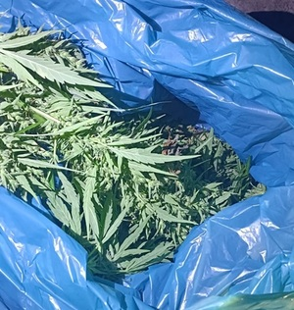
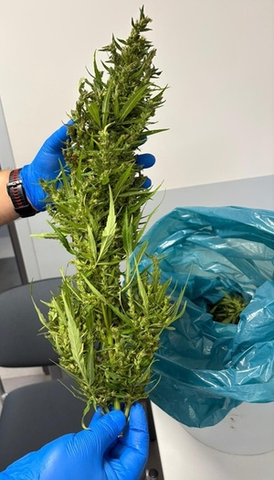
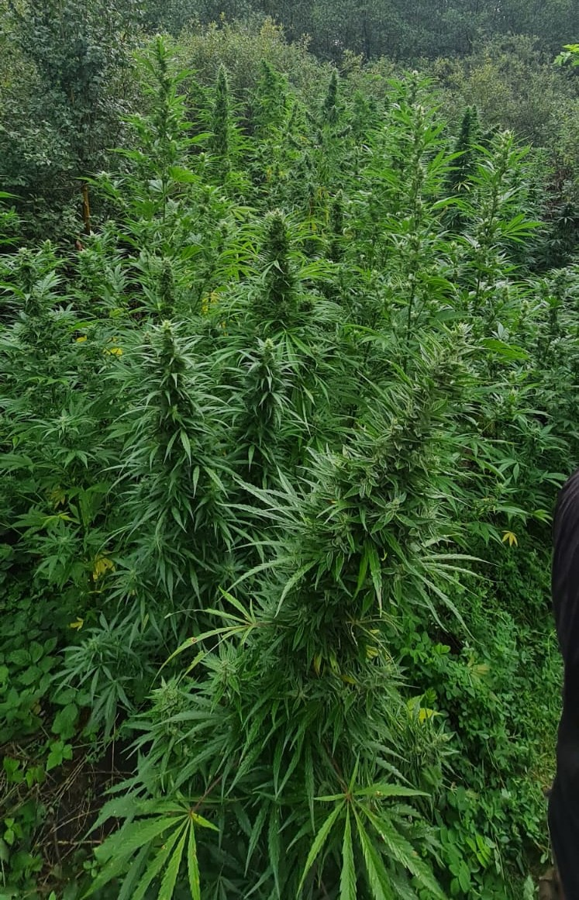
CIEKAWSZE REALIZACJE SPRAW W 2025 ROKU

Slide 27
CIEKAWSZE REALIZACJE SPRAW W 2025 ROKU
Funkcjonariusze Wydziału Kryminalnego Komendy Powiatowej Policji w Turku, realizując czynności służbowe, uzyskali informację,
że pod jednym z adresów na terenie powiatu tureckiego może dojść
do oszustwa metodą „na policjanta”. Z uwagi na powagę zgłoszenia policjanci niezwłocznie udali się we wskazany rejon, gdzie prowadzili obserwację budynku i mieszkania potencjalnej ofiary.

Slide 28
CIEKAWSZE REALIZACJE SPRAW W 2025 ROKU
34-letni mężczyzna z województwa opolskiego, pełniący funkcję
tzw. „odbieraka” został zatrzymany na gorącym uczynku popełnienia przestępstwa, a zabezpieczoną kopertę przekazano do dalszych czynności procesowych.
Wobec mężczyzny zastosowano środek zapobiegawczy w postaci tymczasowego aresztowania.

Slide 29
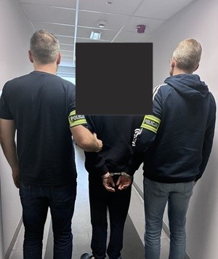
CIEKAWSZE REALIZACJE SPRAW W 2025 ROKU

Slide 30
EFEKTYWNOŚĆ PRACY
PIONU SŁUŻBY PREWENCYJNEJ
Komendy Powiatowej Policji
w Turku

Slide 31
Ilość przeprowadzonych interwencji

Slide 32
Czas reakcji na zdarzenie
Wartość oczekiwana (zdarzenia pilne) 11:00

Slide 33
Osoby doprowadzone do wytrzeźwienia

Slide 34
Ujawnione wykroczenia

Slide 35
W 2025 roku na terenie działania Komendy Powiatowej Policji w Turku, funkcjonariusze Nieetatowej Grupy Rozpoznania Minersko - Pirotechnicznego zrealizowali 5 sprawdzeń, w związku ze zgłoszonymi zdarzeniami wymagającymi ich interwencji.

Slide 36
PROWADZONE
DZIAŁANIA
PROFILAKTYCZNE
W
KOMENDZIE POWIATOWEJ POLICJI W TURKU

Slide 37
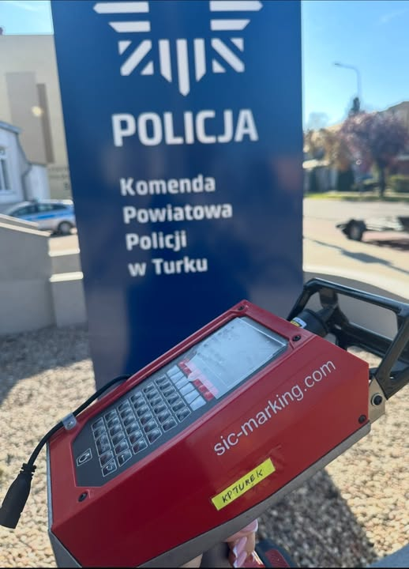
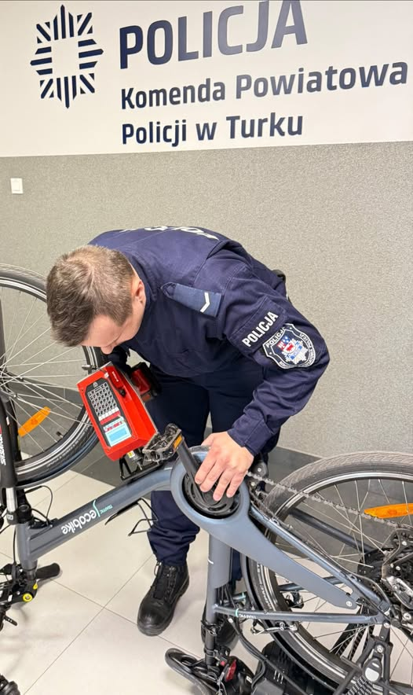
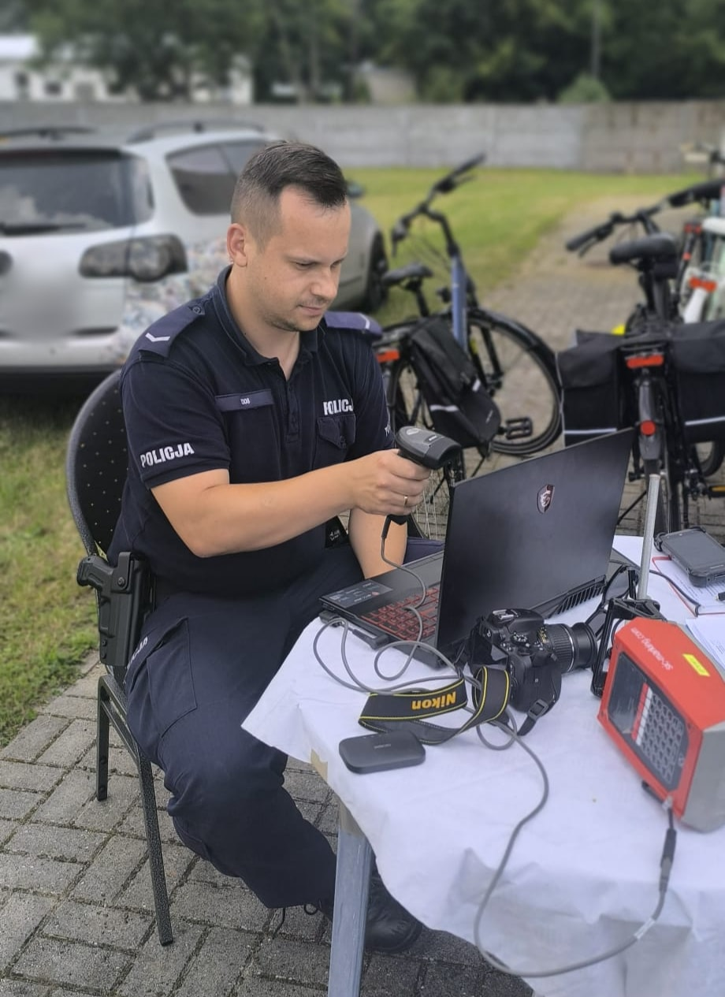
Znakowanie rowerów Wiberoo

Slide 38
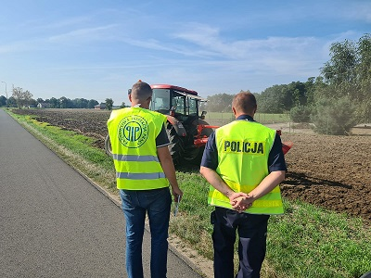
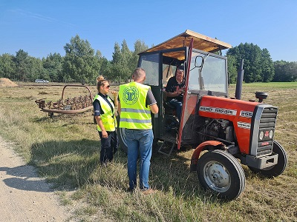
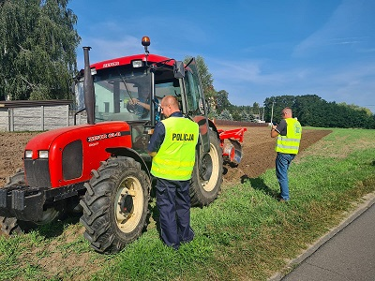
Działania z Państwową Inspekcją Pracy

Slide 39
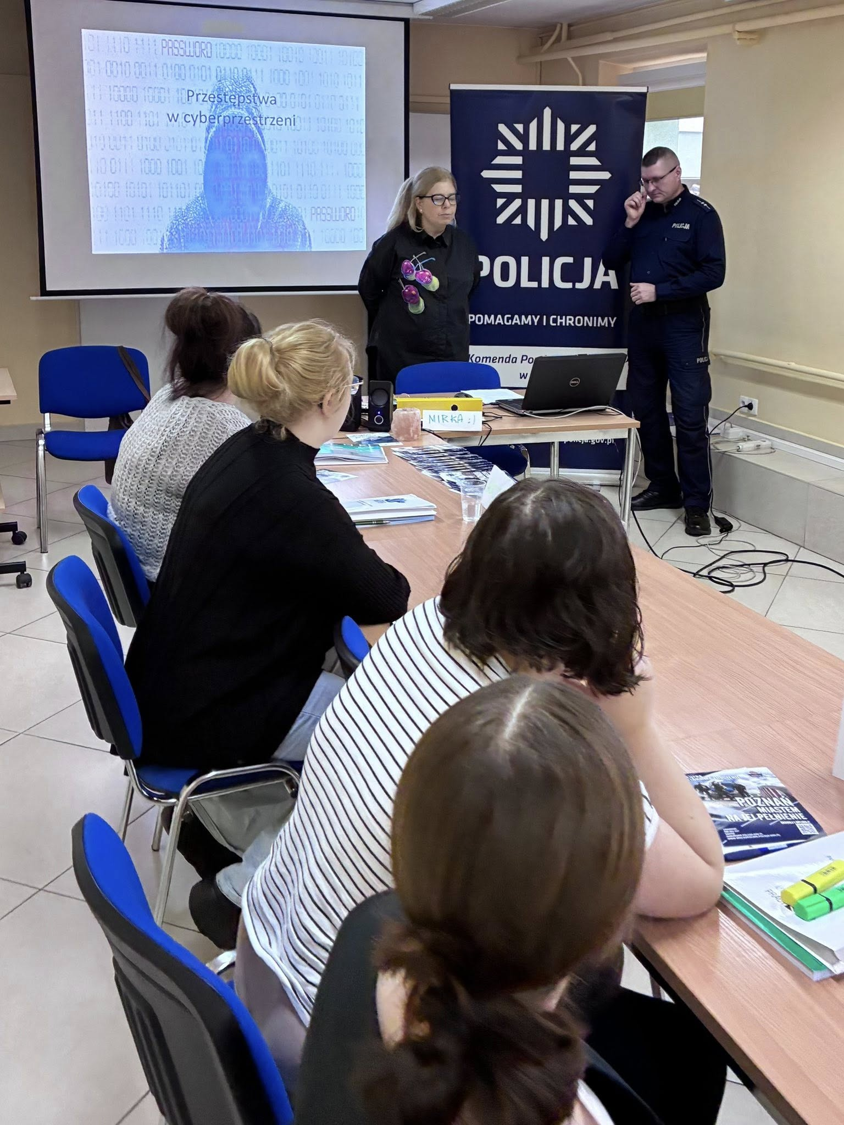
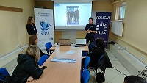
Działania z Powiatowym Urzędem Pracy w Turku

Slide 40
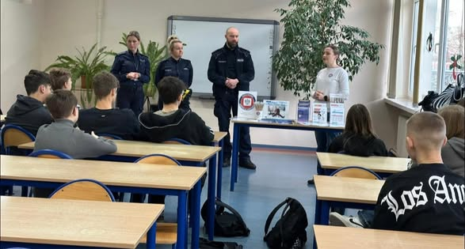
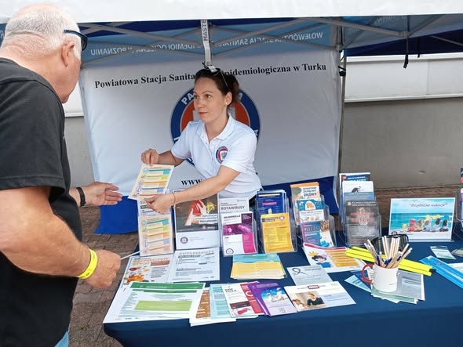
Działania z Powiatową Stacją
Sanitarno-Epidemiologiczną w Turku

Slide 41
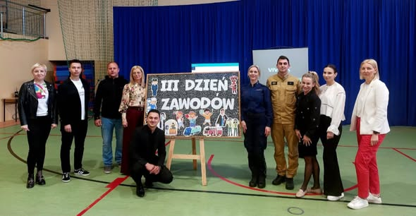
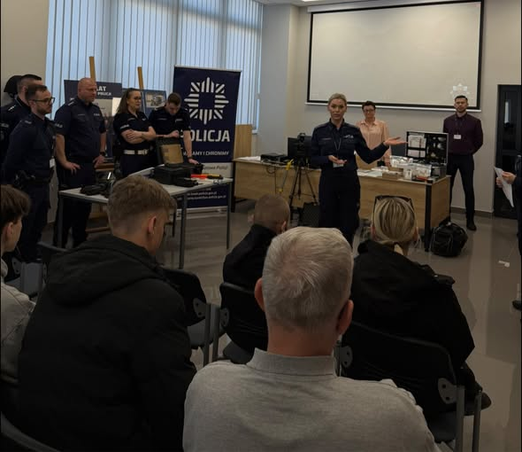
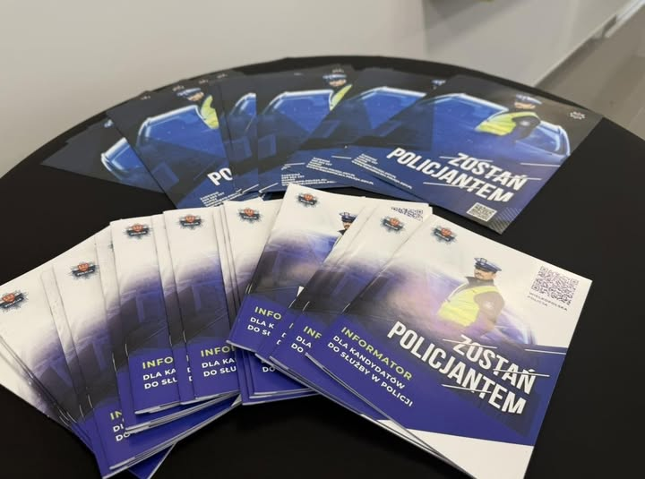
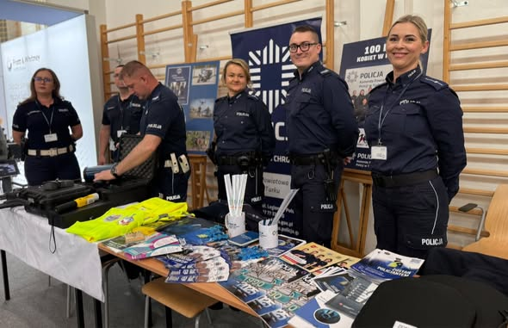
Zostań jednym z nas

Slide 42
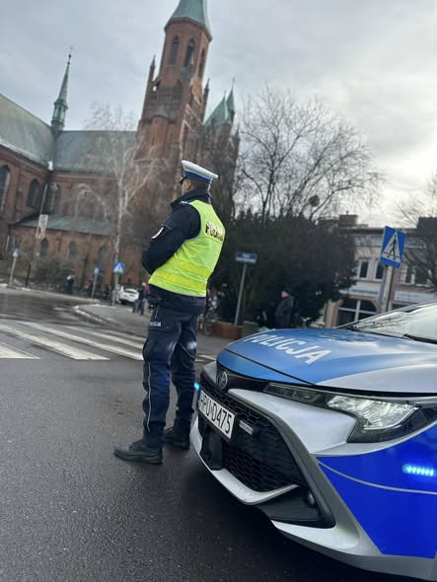
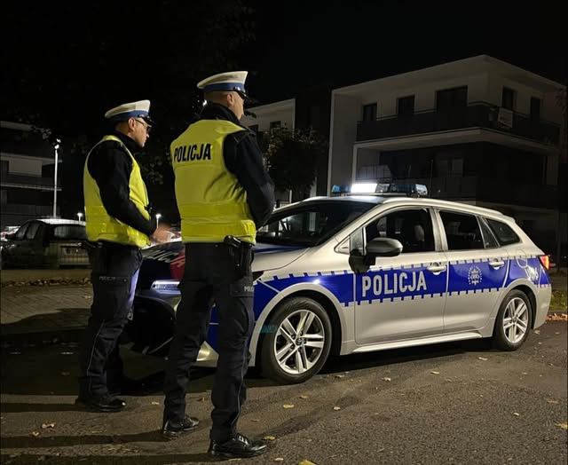
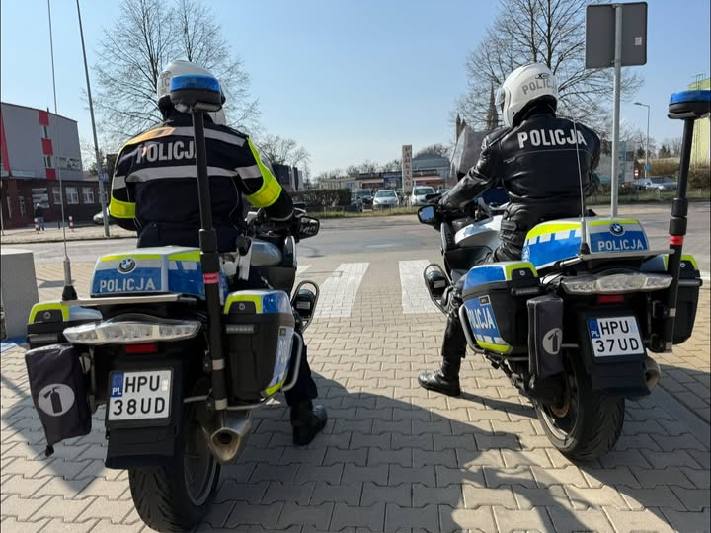
Działania profilaktyczne ruchu drogowego

Slide 43
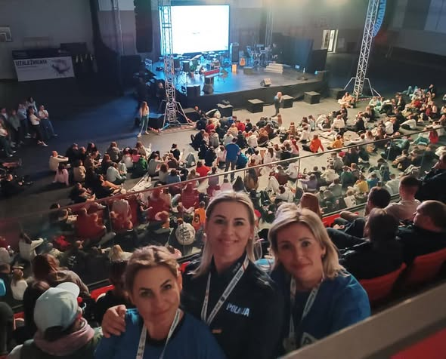
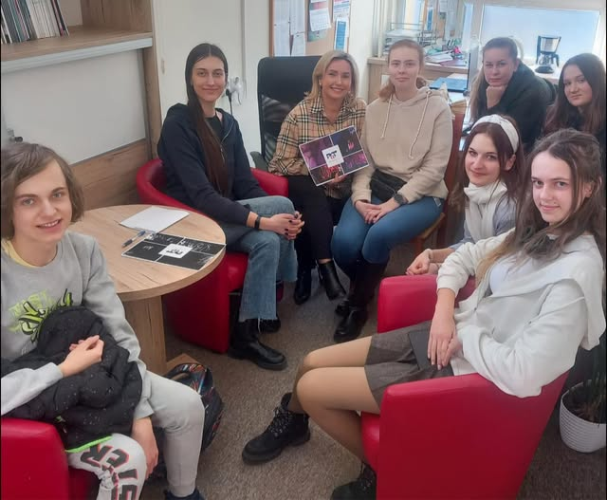
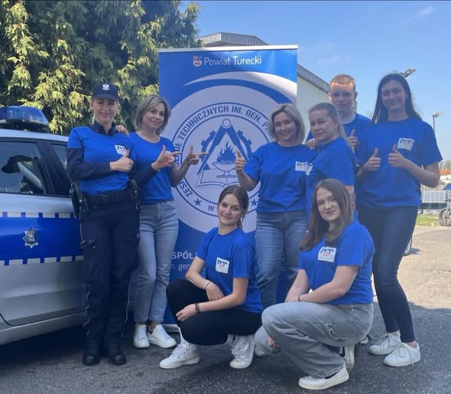
Grupa PaTport w ramach programu profilaktycznego dla dzieci i młodzieży
„Przyszłość a TY”

Slide 44
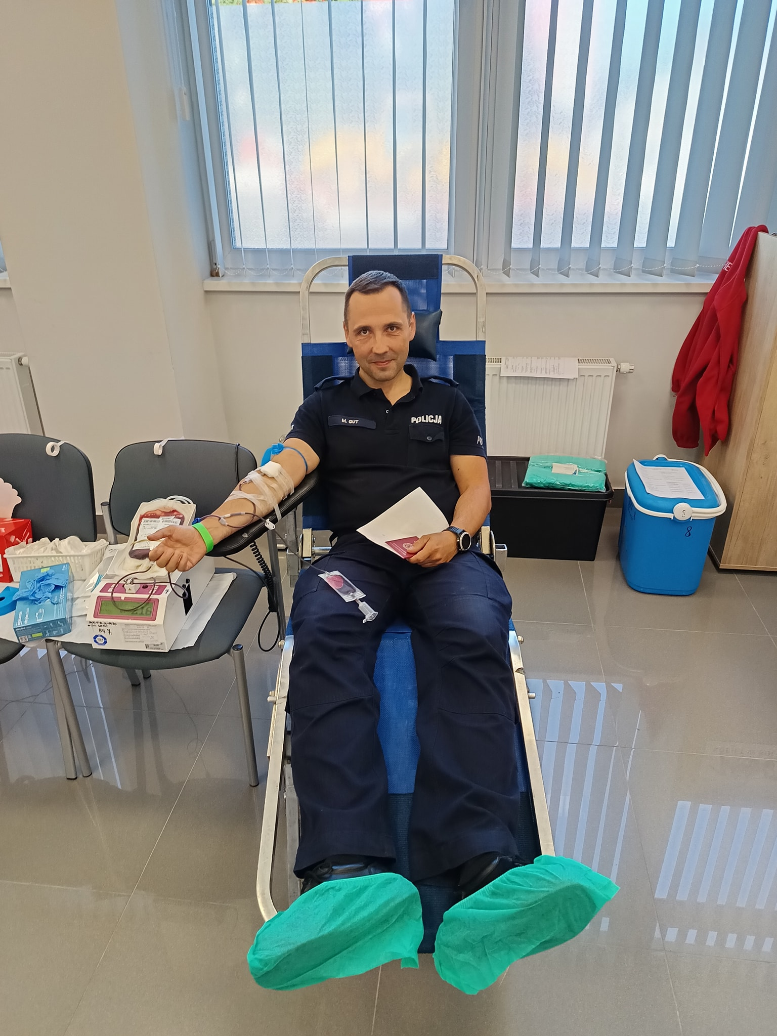
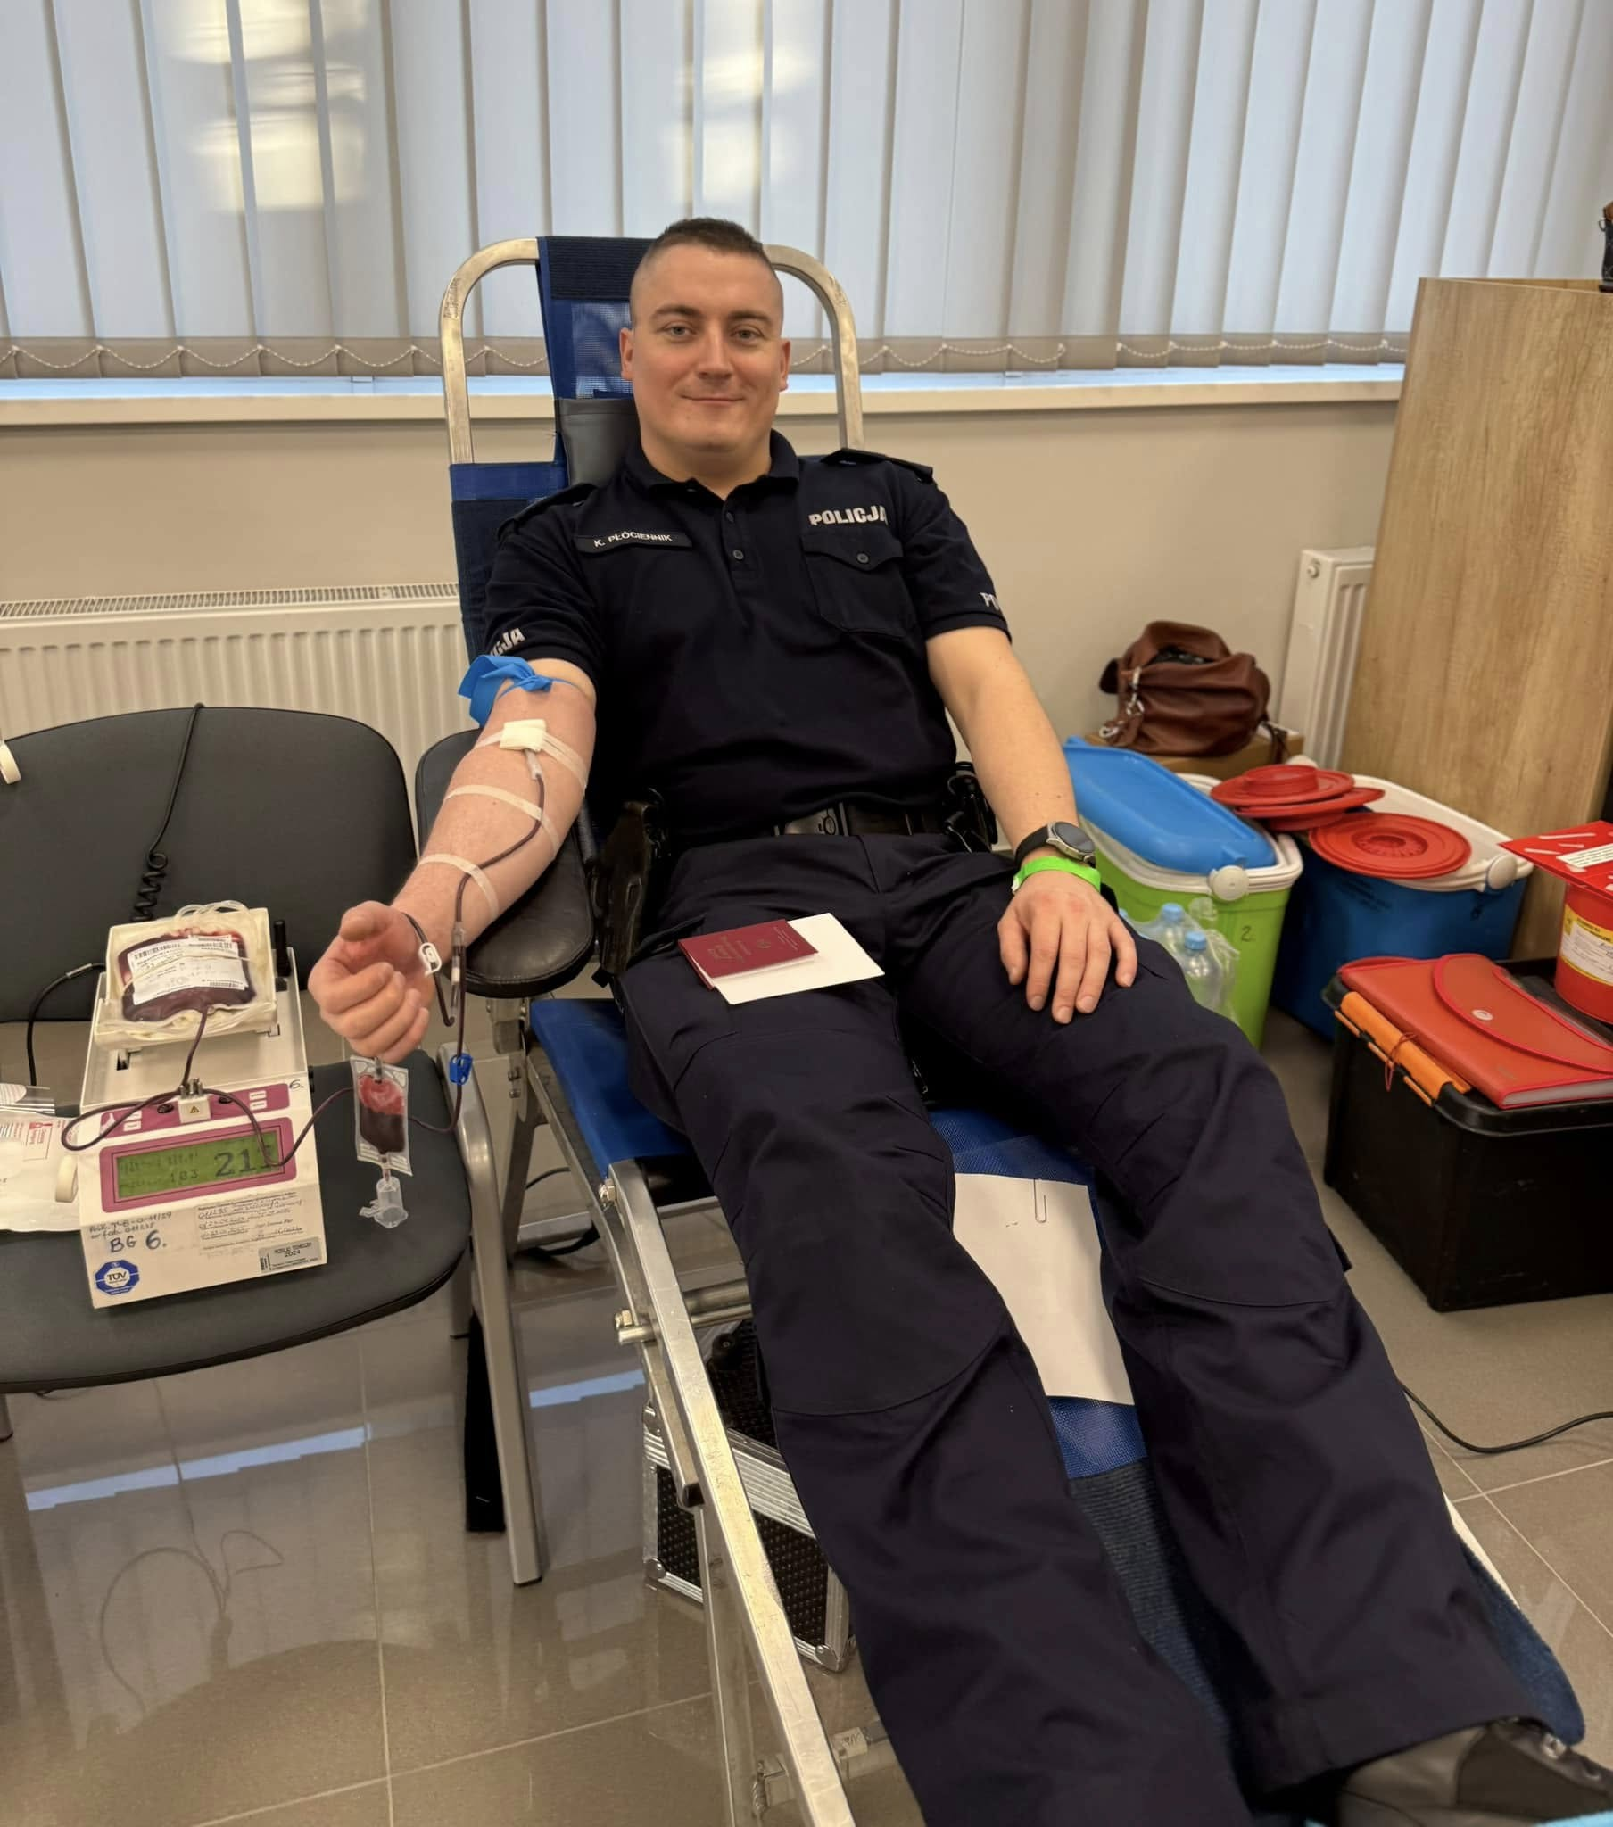
Akcja zbiórki krwi
Rządowy program ograniczania

Slide 45
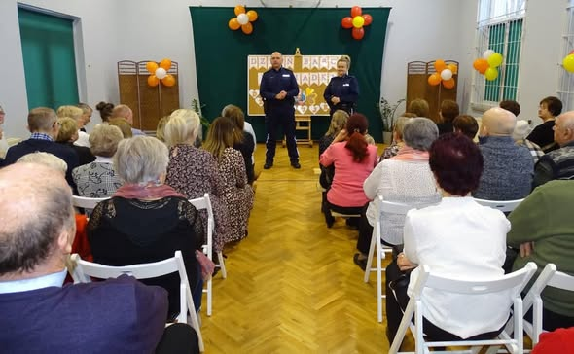
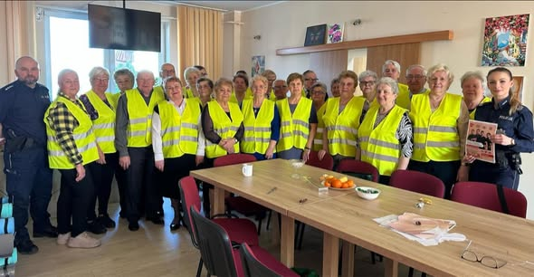
Bezpieczny Senior

Slide 46
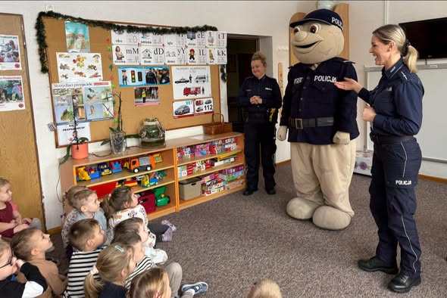
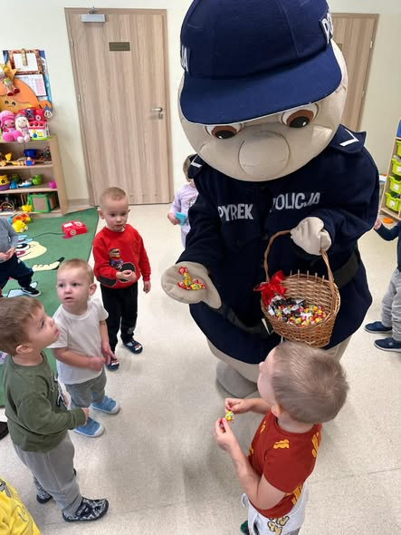
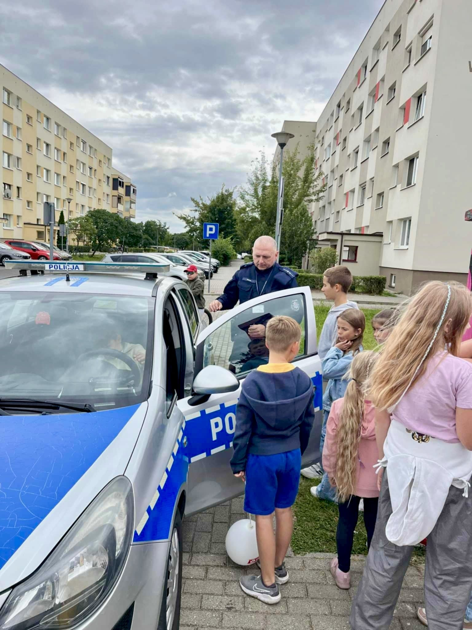
Dzień Dziecka

Slide 47
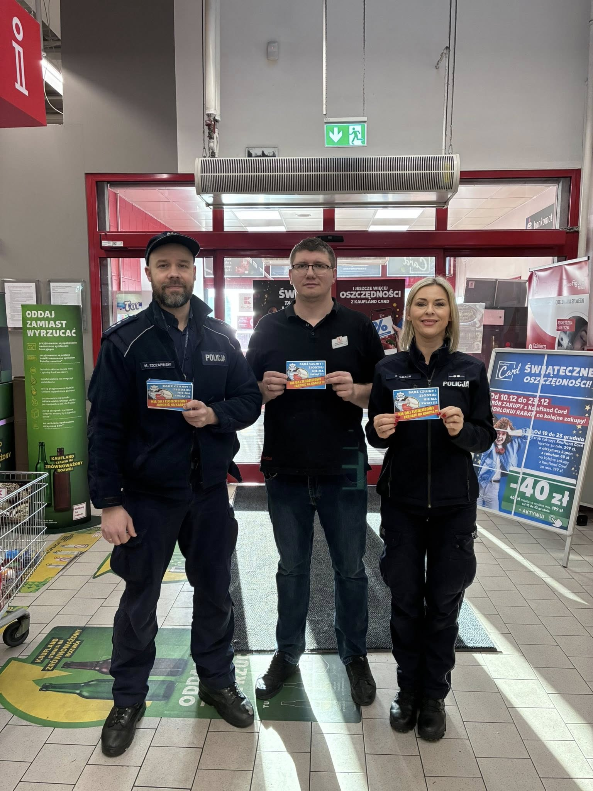
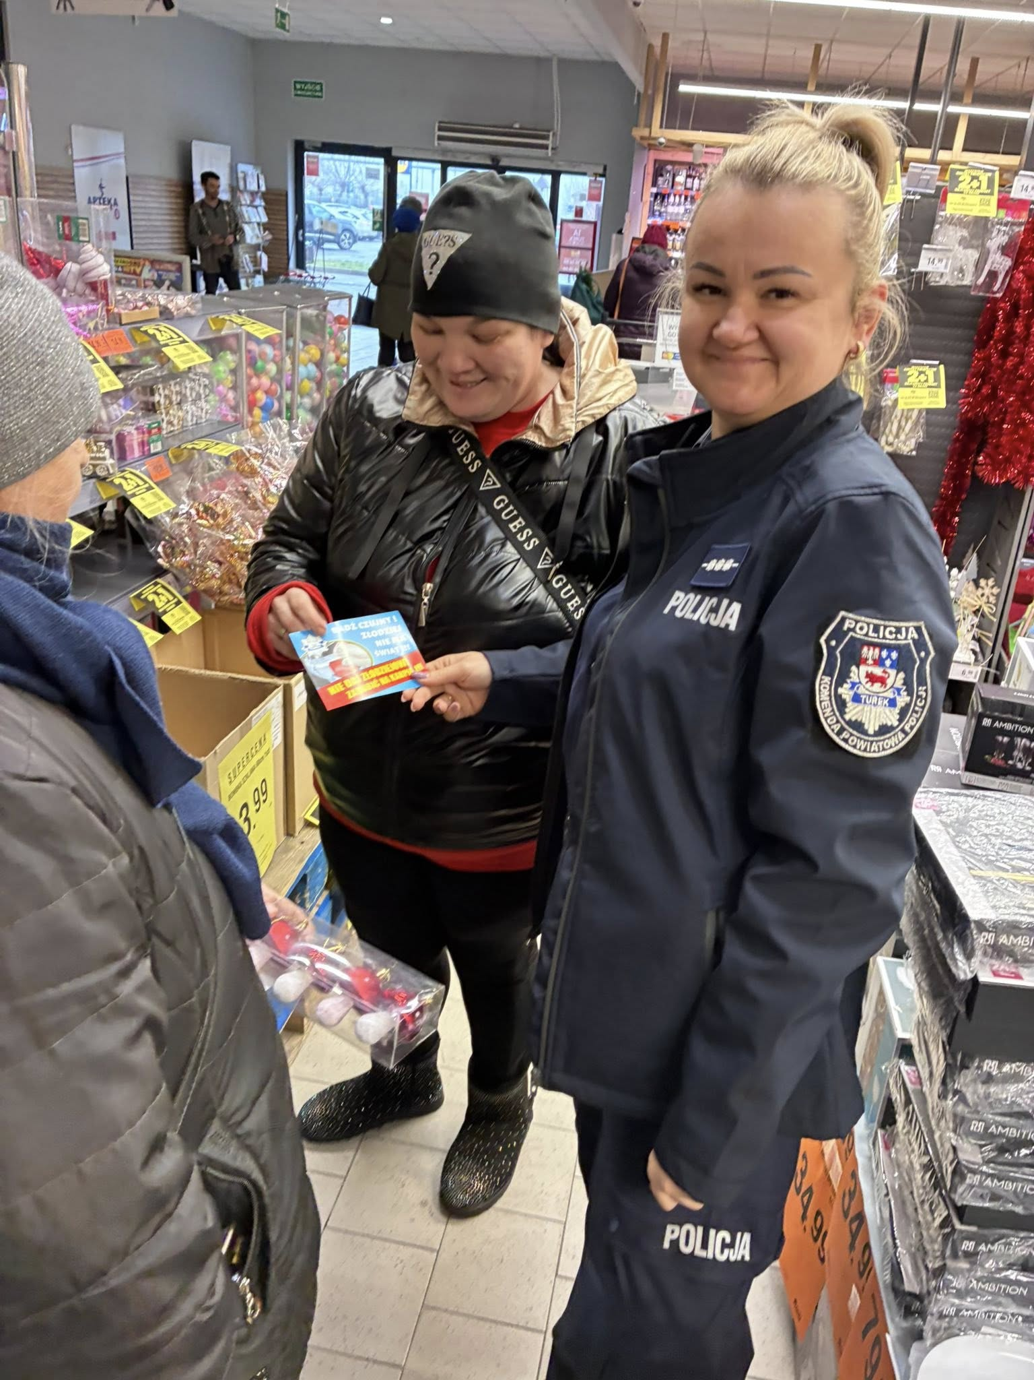
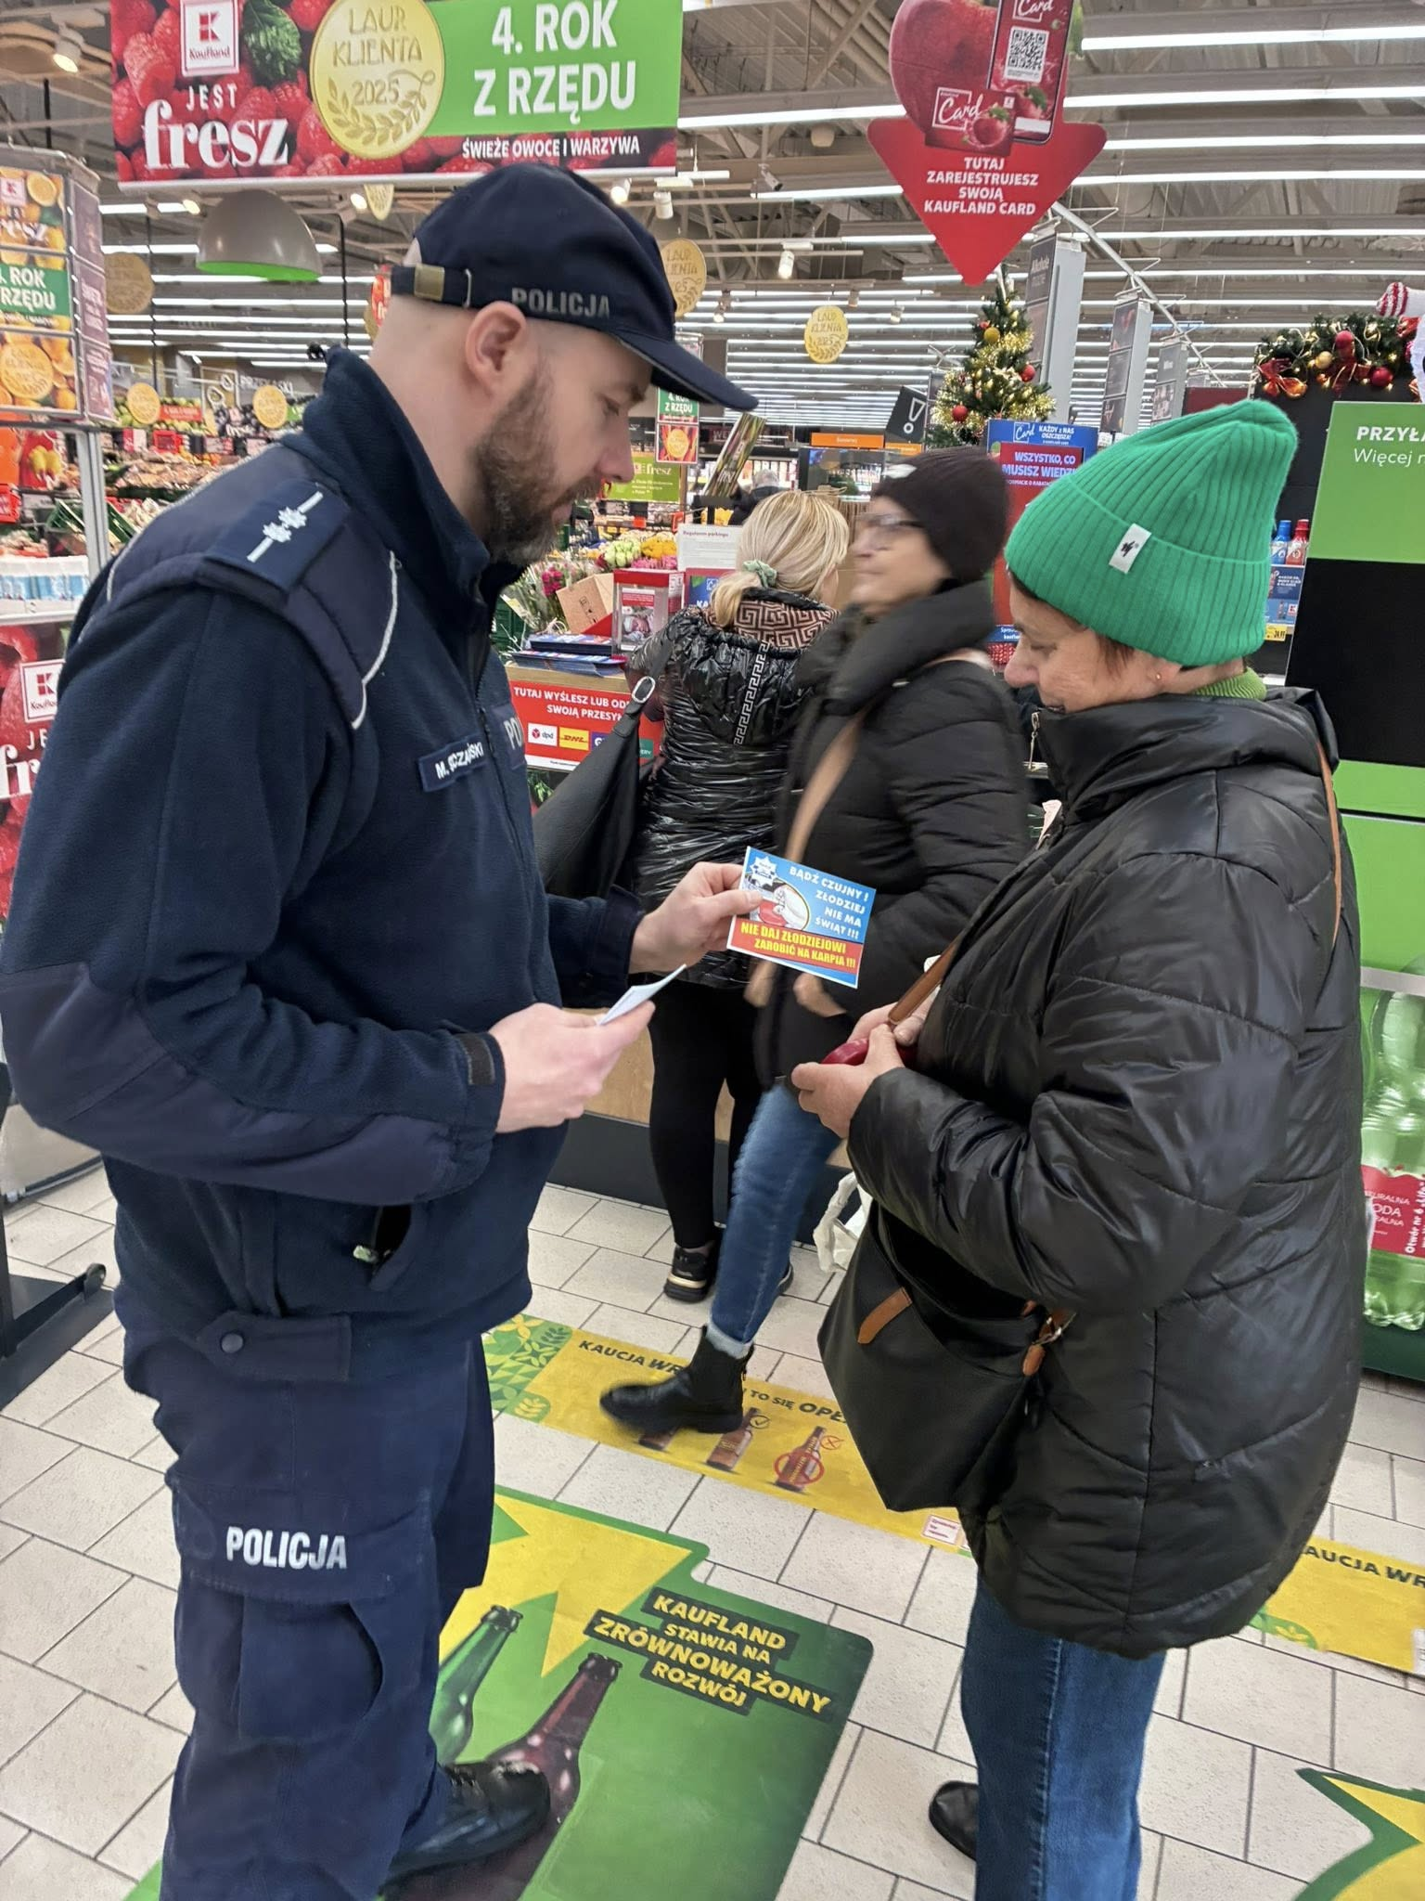
Nie daj złodziejowi zarobić na karpia
Rządowy program ograniczania

Slide 48
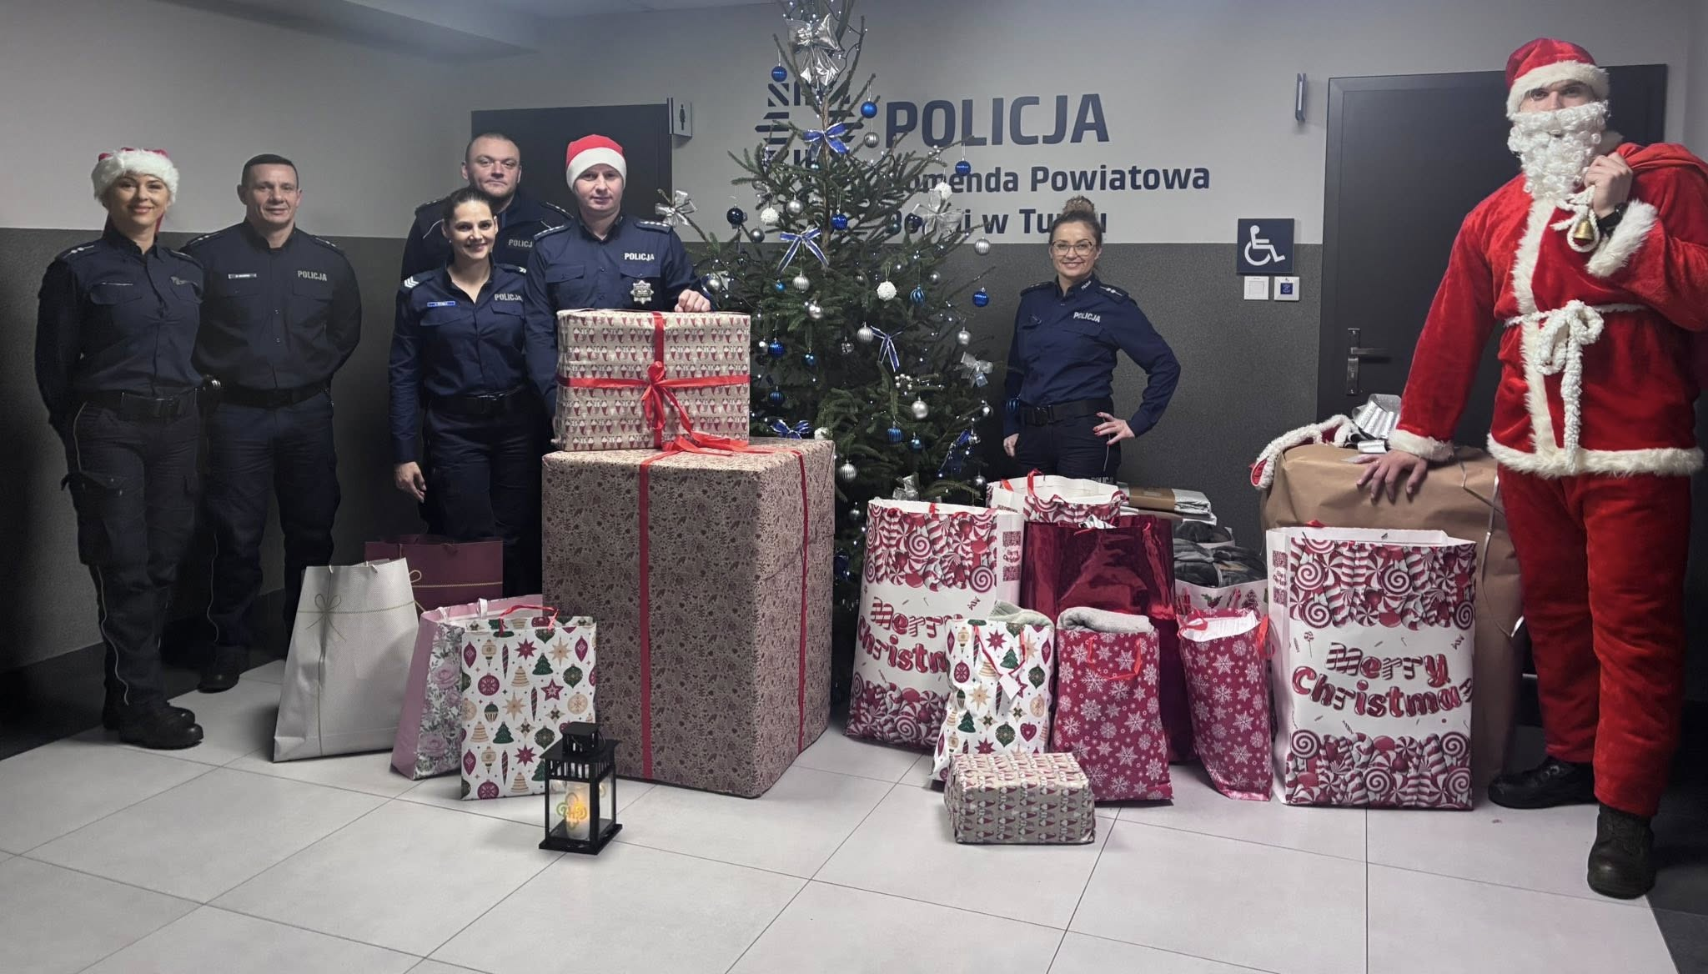
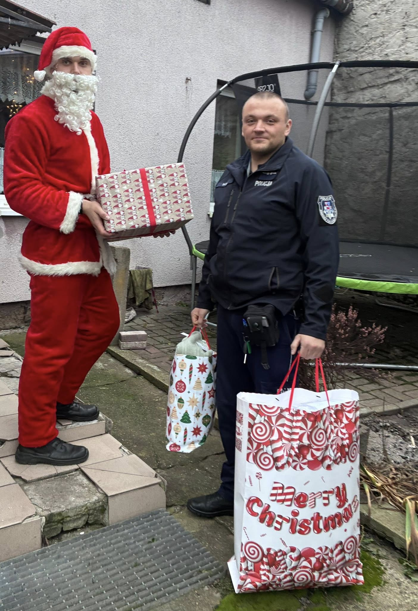
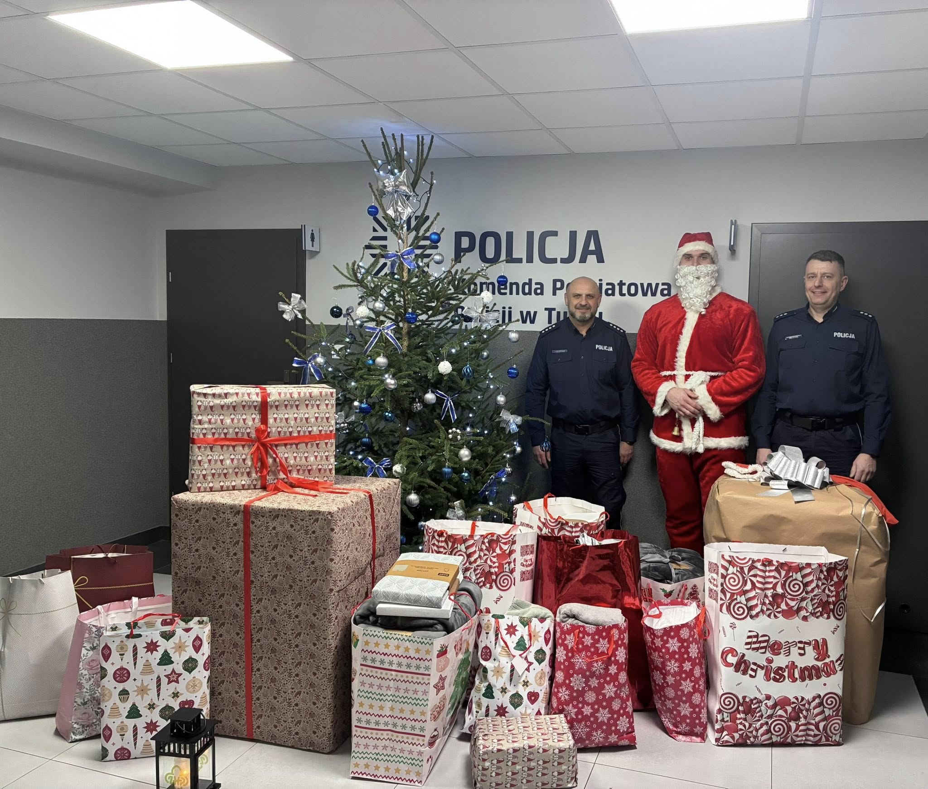
Świąteczna paczka dla potrzebujących

Slide 49
EFEKTYWNOŚĆ
PIONU SŁUŻBY RUCHU DROGOWEGO
Komendy Powiatowej Policji
w Turku

Slide 50
Zdarzenia drogowe w latach 2024 - 2025

Slide 51
Zdarzenia drogowe w latach 2024 - 2025

Slide 52
Przyczyny zdarzeń drogowych
PRZYCZYNA | WYPADKI | KOLIZJE
niedostosowanie prędkości | 3 | 79
nieprawidłowe skręcanie | 0 | 28
nieprawidłowe wyprzedzanie | 4 | 24
nieudzielanie pierwszeństwa pieszemu | 1 | 5
nieudzielenie pierwszeństwa przejazdu | 4 | 83
wjazd przy czerwonym świetle / znaki / sygnały | 0 | 3
niezachowanie bez. odl. między pojazdami | 4 | 79

Slide 53
Przyczyny zdarzeń drogowych cd.
PRZYCZYNA | WYPADKI | KOLIZJE
nieprawidłowe cofanie | 0 | 51
nieprawidłowe wymijanie | 3 | 19
nieprawidłowe omijanie | 1 | 19
nieprawidłowe zawracanie | 1 | 1
nieprawidłowa zmiana pasa ruchu | 0 | 9
nieprawidłowe zatrzymanie i postój | 0 | 5

Slide 54
Przyczyny zdarzeń drogowych – cd. (2)
PRZYCZYNA | WYPADKI | KOLIZJE
obiekty, zwierzęta na drodze | 1 | 85
niewłaściwy stan jezdni | 0 | 38
zmęczenie, zaśnięcie | 0 | 3
inne przyczyny / pożar / z winy pasażera | 2 | 18
z winy pieszego | 2 | 4

Slide 55
Zatrzymani kierujący pojazdami w stanie po użyciu alkoholu i w stanie nietrzeźwości

Slide 56
Ilość przeprowadzonych badań stanu trzeźwości

Slide 57
Zatrzymane prawa jazdy za przekroczenie prędkości w terenie zabudowanym powyżej 50 km/h

Slide 58
Działania na rzecz poprawy bezpieczeństwa w ruchu drogowym
Niechronieni uczestnicy ruchu drogowego | 19
Prędkość | 35
Bus i Truck | 7
Bezpieczny weekend | 7
Alkohol i narkotyki | 27
Bezpieczna droga do szkoły | 1
Pasy | 1
Znicz | 1
Hulajnogi | 3
Dron | 1
Dron A2 | 4
Telefony | 1

Slide 59
LOGISTYKA I KADRY
Komendy Powiatowej Policji
w Turku

Slide 60

STAN KADROWY JEDNOSTKI
W styczniu 2025 roku stan etatowy jednostki wynosił 150 etatów policyjnych, przy zatrudnieniu 149 funkcjonariuszy (stan zatrudnienia na koniec roku wynosił 150 policjantów).
W minionym roku do służby przyjęto 5 nowych policjantów, 6 funkcjonariuszy odeszło na emeryturę, 4 policjantów przeniesiono z innych jednostek do KPP Turek, natomiast 1 funkcjonariusz przeniósł się do innej jednostki.
Za wzorowe wykonywanie obowiązków służbowych Komendant Główny Policji nagrodził 277 nagrodami funkcjonariuszy, Komendant Wojewódzki Policji w Poznaniu wyróżnił i nagrodził 11 nagrodami policjantów, a Komendant Powiatowy Policji w Turku wyróżnił i nagrodził funkcjonariuszy 609 razy. Ponadto Komendant Powiatowy Policji w Turku wyróżnił pochwałą 11 policjantów, a dodatkowym urlopem wypoczynkowym 10 osób.
W 2025 roku rozpatrzono łącznie 25 skarg obywateli, w których analizowano 51 zarzutów (w tym 2 zarzuty uznano za zasadne).
W 2025 roku przeprowadzono 13 czynności wyjaśniających oraz 2 postępowania dyscyplinarne.

Slide 61
Priorytety na rok 2026
utrzymanie wysokiej skuteczności zwalczania przestępczości narkotykowej poprzez eliminację z obrotu jak największej ilości środków odurzających oraz innego rodzaju substancji psychoaktywnych, których posiadanie jest zabronione;
intensyfikacja działań wykrywczych w zakresie zwalczania szeroko rozumianej przestępczości gospodarczej i cyberprzestępczości;
utrzymanie wysokiej skuteczności wykrywalności sprawców przestępstw kryminalnych, a zwłaszcza tych skierowanych przeciwko mieniu;
aktywizacja dzielnicowych w zakresie współpracy z mieszkańcami podległego rejonu służbowego (zgodnie z wypracowaną koncepcją pracy dzielnicowego);
dostosowanie służby patrolowej i obchodowej do oczekiwań społecznych oraz zgodnie z prowadzoną analizą zagrożenia;

Slide 62
Priorytety na rok 2026 c.d.
działanie na rzecz ograniczenia wypadków i zdarzeń drogowych poprzez dyslokowanie sił i środków w miejscach i czasie najbardziej zagrożonych wypadkowością;
bezwzględna realizacja polityki ,,zero tolerancji’’ dla sprawców wykroczeń o charakterze chuligańskim;
zwiększenie liczby działań własnych ukierunkowanych na zapewnienie bezpieczeństwa niechronionym uczestnikom ruchu drogowego, w tym celu podejmowanie współpracy z Wydziałem Prewencji Komendy Powiatowej Policji w Turku i Komisariatami Policji;
działania na rzecz utrzymania pozytywnego wizerunku Policji m.in. poprzez właściwe kształtowanie kultury organizacyjnej oraz usprawnianie komunikacji wewnętrznej;
wzmocnienie wysokiej społecznej oceny pracy Policji i poziomu poczucia bezpieczeństwa.

Slide 63
Komendant Powiatowy Policji
w Turku
nadkom. Dariusz Szczepański
DZIĘKUJĘ ZA UWAGĘ

